Slide 1
Codierung vs. Verschlüsselung
Aspekt | Codierung | Verschlüsselung
Zweck | Darstellung / Übertragung / Speicherung | Geheimhaltung
Für alle lesbar? | Ja (für Computer und Nerds) | Nein
Schlüssel nötig | Nein | Ja
Rückwandlung | Für alle mit Kenntnis der Codierung | Nur mit Schlüssel möglich
Beispiel | ASCII, UTF-8, Morse, QR-Code, RGB | Skytale, Caesar, Vigenère, AES, RSA

Slide 2
Kerckhoffs Prinzip
„Die Sicherheit eines kryptographischen Verfahrens soll nur von der Geheimhaltung des Schlüssels und nicht von der des Verfahrens abhängen.“
Schlussfolgerung: Neue Verschlüsselungsverfahren können bedenkenlos veröffentlicht und von Experten auf seine Tauglichkeit untersucht werden.

Slide 3

Stellt euch vor: Euer Handy geht verloren oder wird gehackt.
Welche Daten und Informationen sind für euch besonders wertvoll?
Fotos, Nachrichten, Bankkonto Anmeldedaten, …

Slide 4
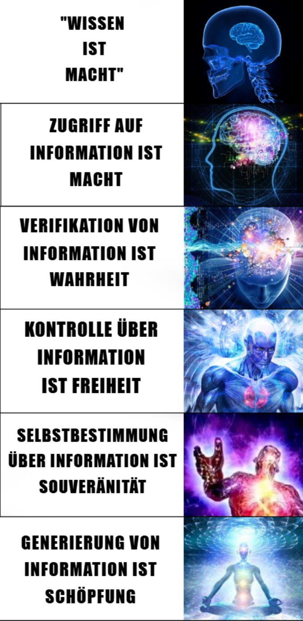
Wir leben im «Informationszeitalter»

Slide 5
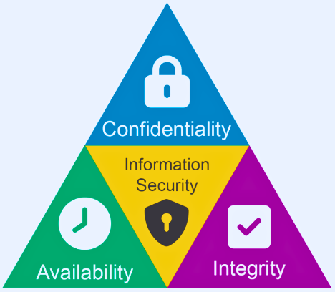
Schutzziele der Informationssicherheit
Schutzziel | Bedeutung | Typische Massnahmen | Bezug zur Kryptographie
Vertraulichkeit (confidentiality) | Nur Berechtigte dürfen Informationen lesen. | Verschlüsselung, Zugriffskontrolle, Berechtigungsverwaltung | Kryptographische Verfahren, die Nachrichten gegen unbefugtes Mitlesen schützen.
Integrität (integrity) | Informationen dürfen nicht unbemerkt verändert werden. | Hashfunktionen, Digitale Signaturen, Prüfsummen | Kryptographische Verfahren, die sicherstellen, dass Daten unverändert sind.
Verfügbarkeit (availability) | Daten und Systeme sind nutzbar, wenn sie gebraucht werden. | Backups, Redundanz, Schutz vor DDoS-Angriffen, Wartung und Monitoring | Kryptographie spielt hier keine direkte Rolle. Hier ist vorallem IT-Management und Netzwerkschutz gefragt.

Slide 6
Weitere Schutzziele der Informationssicherheit
Schutzziel | Bedeutung | Typische Massnahmen | Bezug zur Kryptographie
Authentizität (Echtheit) | Sicherstellen, dass eine Nachricht, Person oder Quelle echt ist. | Digitale Signaturen, Zertifikate, Public Key Infrastructure (PKI) | Digitale Signaturen und Zertifikate basieren auf asymmetrischer Kryptographie.
Nachvollziehbarkeit | Handlungen und Zugriffe müssen einer Person oder Instanz zugeordnet werden können. | Digitale Signaturen, Zugriffskontrolle, Logging | Digitale Signaturen helfen, Handlungen eindeutig einer Person zuzuordnen.
Nichtabstreitbarkeit | Der Absender kann nicht bestreiten, eine Nachricht gesendet zu haben. | Digitale Signaturen, Zeitstempel | Digitale Signaturen sind dafür geschaffen, dass ein Absender seine eigene Nachricht nicht leugnen kann.

Slide 7
Quellen
https://secumantra.com/the-cia-triad/

